Slide 1
Aplikacja na platformie Android
Krzysztof Cywiński, Daniel Zacharski

Slide 2
Projekt aplikacji
Model Viewer Controller
Podział aplikacji na moduły:
model aplikacji
widok aplikacji
kontroler aplikacji
2

Slide 3
Projekt aplikacji
Wykorzystane narzędzia:
środowisko Eclipse
Android SDK (Android API Level 7 – od Android 2.1 + Google API)
ADT Plugin for Eclipse
3

Slide 4
Projekt aplikacji
Model aplikacji - moduły:
Google maps
GPS
zdjęcia
tagi
XML
Base64
email
gesty
4

Slide 5
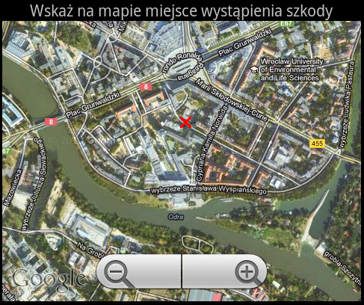
Projekt aplikacji
Moduł Google maps:
5

Slide 6
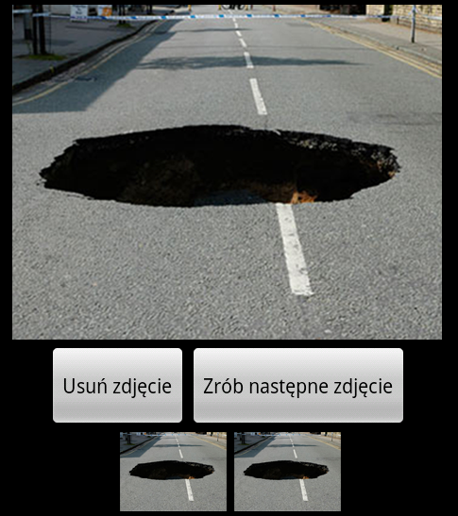
Projekt aplikacji
Moduł zdjęć:
6

Slide 7
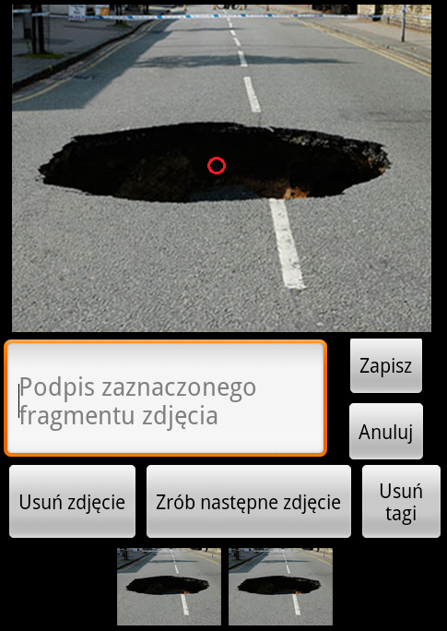
Projekt aplikacji
Moduł tagów:
7

Slide 8
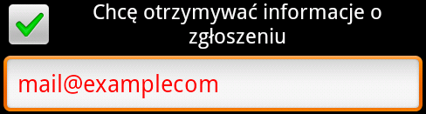
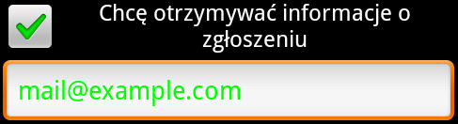
Projekt aplikacji
Moduł email:
8

Slide 9
Projekt aplikacji
Model widoku - moduły:
widok tworzenia zdjęć
widok opcji
moduł menu
9

Slide 10
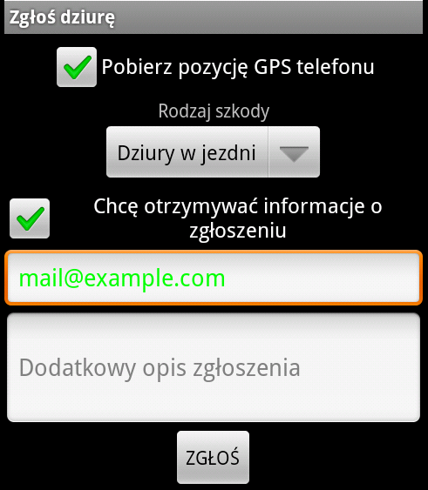
Projekt aplikacji
Moduł widoku opcji:
10

Slide 11
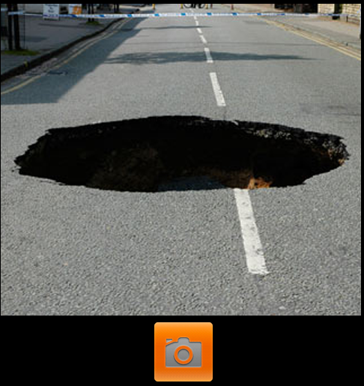
Projekt aplikacji
Moduł widoku aparatu:
11

Slide 12
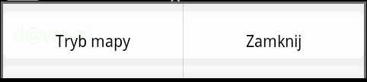
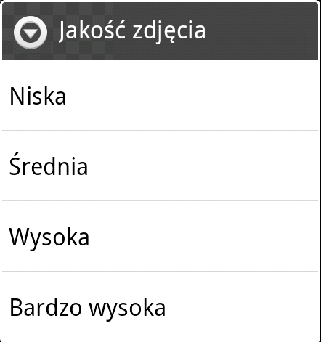
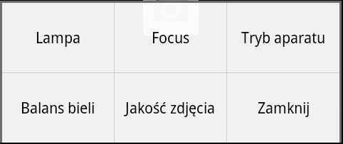
Projekt aplikacji
Moduł menu:
Widok opcji:
Widok aparatu:
12

Slide 13
Projekt aplikacji
Model kontrolera – główna klasa aplikacji (DziuraActivity)
13

Slide 14
Projekt aplikacji
Dodatkowe mechanizmy:
Zapisywanie położenia, wpisanego maila w pliku konfiguracyjnym
Sprawdzanie łączności z WIFI/GPS – w przypadku braku łączności otwarte zostaje okno ustawień umożliwiające połączenie
Geocoding – wyświetlenie adresu miejsca zaznaczonego na mapie
14

